Slide 1
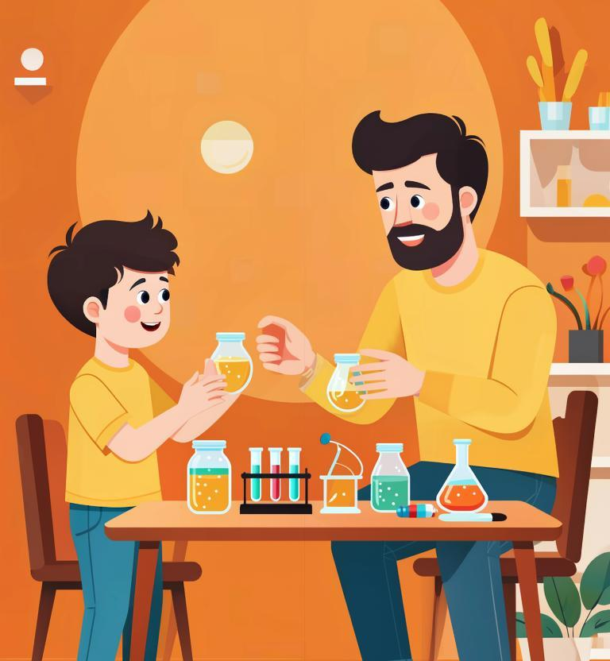
Маленький ученый. Исследуем мир с родителями

Slide 2


Наука — это путешествие в мир открытий и чудес
Альберт Эйнштейн, физик - теоретик Наука — это попытка постичь гармонию, царящую в объективном мире.

Slide 3
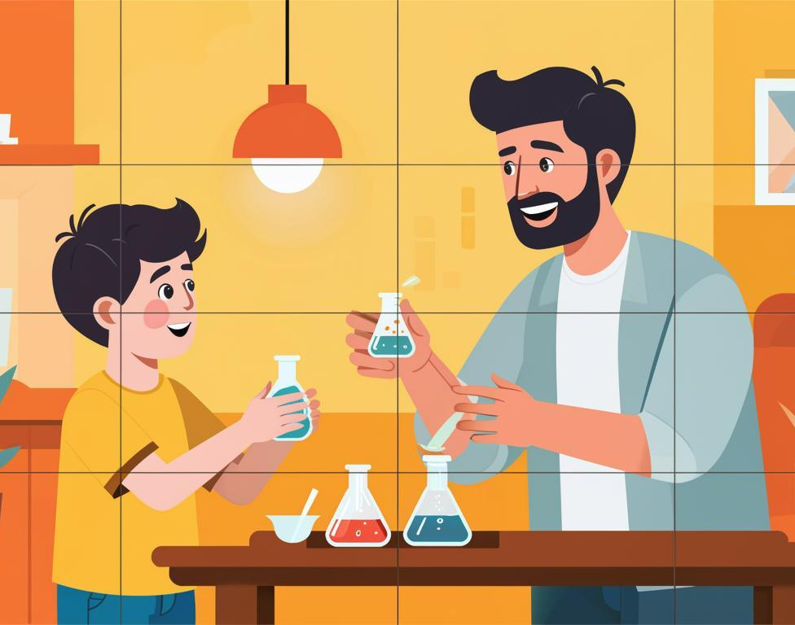
Зачем детям наука?
Развитие мышления: наука учит детей анализировать, сравнивать и делать выводы.
Формирование любознательности: стимулирует интерес к окружающему миру и желание узнавать новое.
Подготовка к будущему: развивает навыки, необходимые для успешной жизни и карьеры.

Slide 4

Как начать исследование?
Наблюдение за природой: изучаем мир вокруг себя, замечаем изменения и закономерности.
Постановка вопросов: задаём вопросы, чтобы понять, как устроен мир.
Проведение простых экспериментов: проверяем гипотезы и делаем открытия.

Slide 5
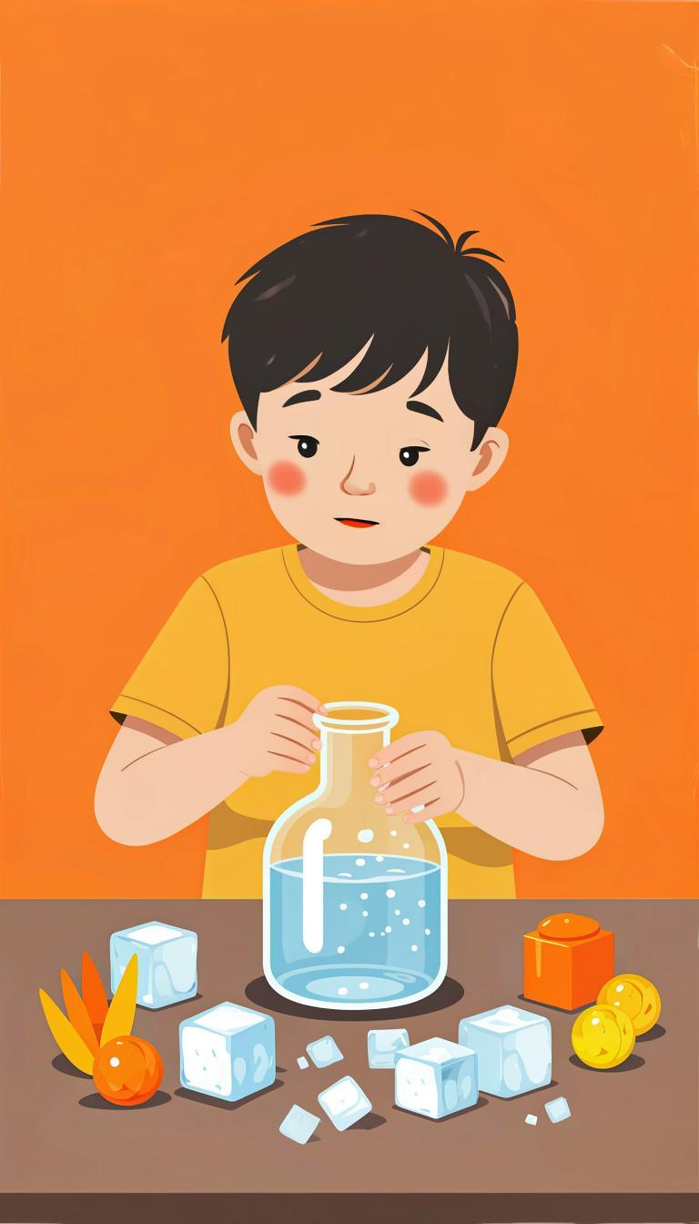
Эксперименты для детей
Изучение свойств воды: почему лед плавает, а вода течет?
Создание вулкана из соды и уксуса: как происходит химическая реакция?
Наблюдение за растениями: как они растут и развиваются?

Slide 6
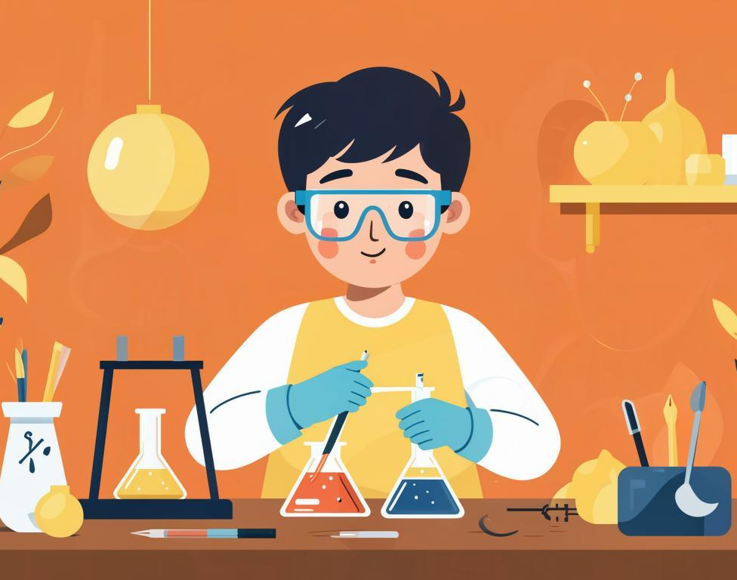
Безопасность в исследованиях
Безопасность — основа успешных исследований. Под присмотром взрослых дети могут безопасно изучать мир. Использование защитных средств, таких как очки и перчатки, защищает от возможных опасностей. Соблюдение правил безопасности, например, работа с химическими веществами только под руководством взрослых, гарантирует, что эксперименты будут увлекательными и безопасными.

Slide 7
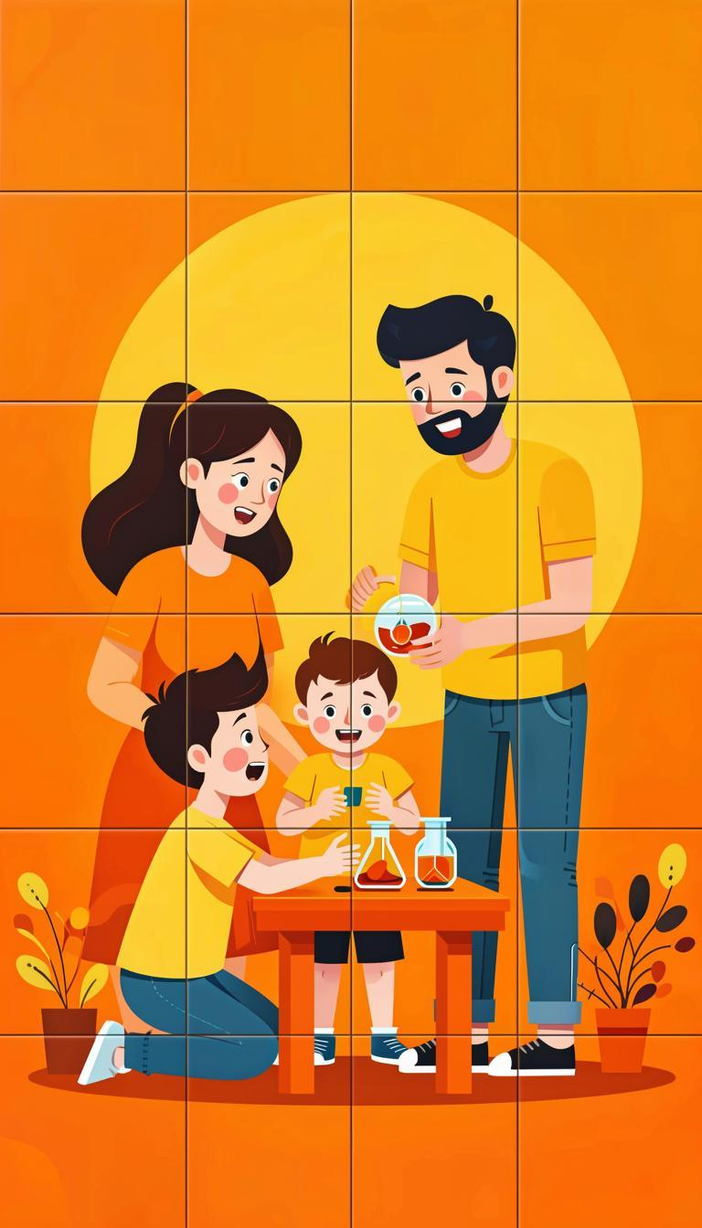
Роль родителей в исследованиях
Родители поддерживают и поощряют интерес к науке.
Совместные эксперименты укрепляют связь и развивают навыки.
Обсуждение результатов помогает понять и усвоить знания.

Slide 8

Как развивать интерес к науке?
Чтение увлекательных книг о науке вдохновляет детей на исследования.
Посещение музеев и выставок расширяет кругозор и стимулирует любознательность.
Участие в научных мероприятиях и конкурсах развивает навыки и интерес к науке.

Slide 9
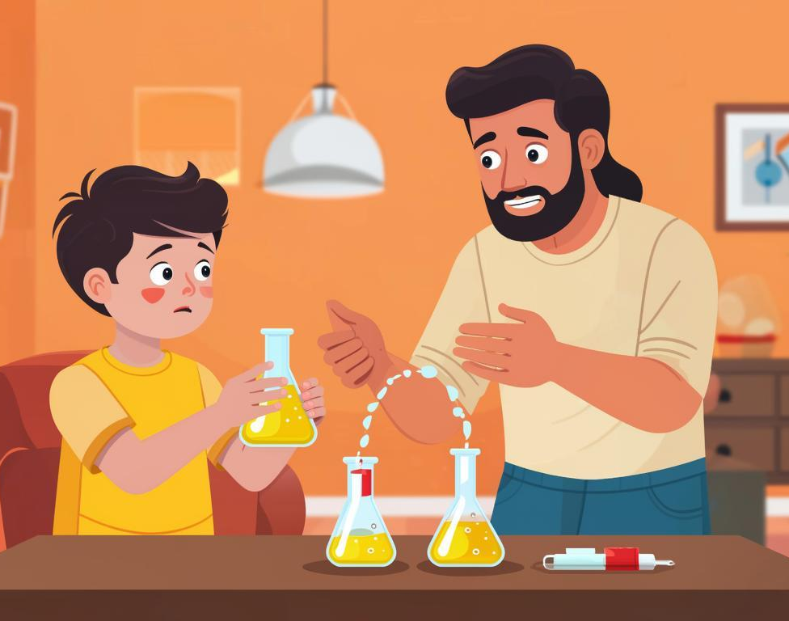
Польза научных исследований для детей
Улучшение навыков мышления: дети учатся анализировать, делать выводы и решать проблемы.
Развитие креативности: эксперименты стимулируют творческое мышление и воображение.
Повышение уверенности в себе: успешные исследования укрепляют веру в свои силы и способности.

Slide 10

Советы для родителей
Будьте терпеливы: дети могут задавать много вопросов и проводить эксперименты медленно.
Поддерживайте любопытство: поощряйте их интерес к окружающему миру.
Создавайте условия для исследований: обеспечьте доступ к книгам, материалам и местам, где можно изучать науку.

Slide 11
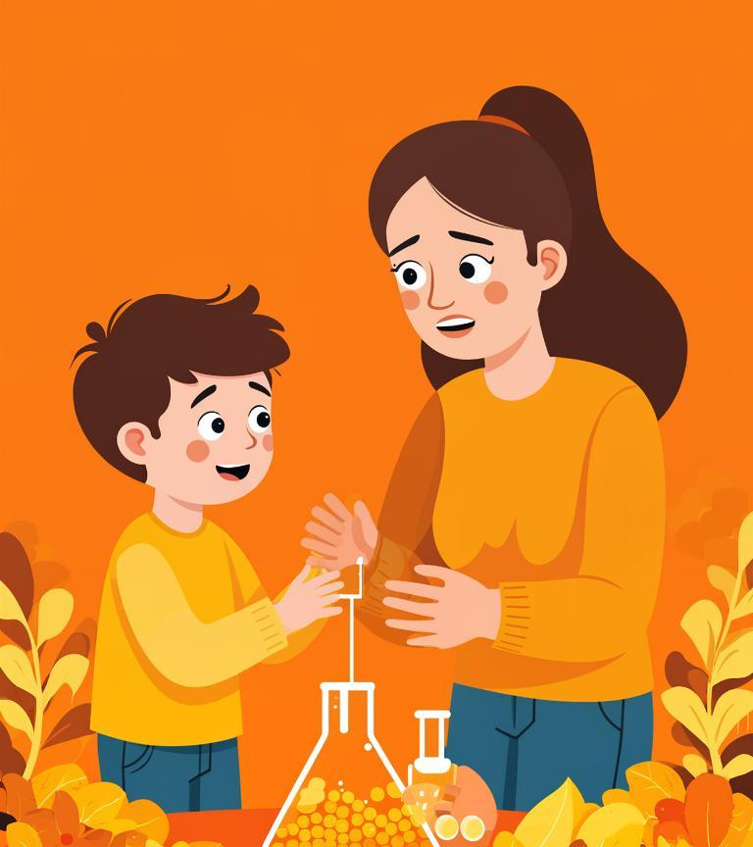
Заключение
Наука важна для детей, она открывает мир удивительных открытий и знаний.
Родители играют ключевую роль, поддерживая и вдохновляя своих маленьких исследователей.
Исследования развивают навыки и способности, помогая детям расти и развиваться.

Slide 12


Картотека экспериментов с инструкцией

